Slide 1
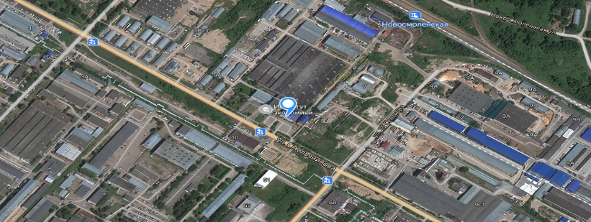
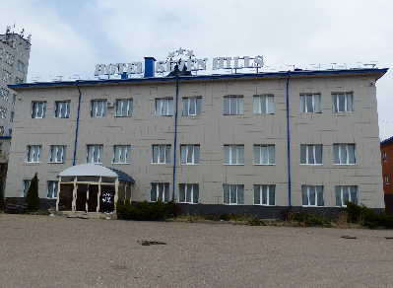
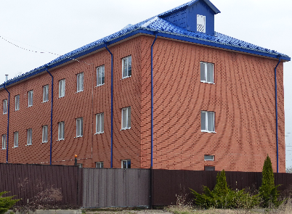
Имущественный комплекс в составе объектов: «административно-бытового корпуса», «Здания административно-бытового корпуса» и земельного участка Адрес: Смоленская область, г Смоленск, ул Смольянинова, д 5
Аукцион в электронной форме на понижение с рассрочкой платежа по продаже имущественного комплекса в составе объектов: «административно-бытовой корпус», «Здание административно-бытового корпуса»и земельного участка под ними.
Начальная стоимость — 72 571 000 руб., в том числе НДС 10 932 833,34 руб., цена отсечения — 35 000 000 руб. с НДС., шаг аукциона - 751 420 руб., размер задатка 10% от цены отсечения аукциона — 3 500 000 руб., период приема заявок — с 16.04.2023 по 16.05.2023 года 12:00 (время московское)
Земельный участок
Площадь: 1 707 кв. м
Право: собственность ООО «Смоленская АЭС-Сервис»
Кадастровый номер: 67:27:0031002:66
Обременения: не зарегистрировано
Категория: земли населенных пунктов
ВРИ: под административно-бытовым корпусом
административно-бытовой корпус
Площадь: 2 267,9 кв. м
Право: собственность ООО «Смоленская АЭС-Сервис»
Кадастровый номер: 67:27:0031002:221
Обременения: не зарегистрировано
Состояние: удовлетворительное
Здание административно-бытового корпуса
Площадь: 974,2 кв. м
Право: собственность ООО «Смоленская АЭС-Сервис»
Кадастровый номер: 67:27:0031002:278
Обременения: не зарегистрировано
Состояние: удовлетворительное
Инженерные коммуникации (мощности)
Электричество: от сети
Водоснабжение: централизованное
Канализация: централизованная
Теплоснабжение: централизованное
Газоснабжение: централизованное
Фото актива
Фото актива
Контактная информация
Ссылка на atomproperty.ru и ЭТП:
Киселева Е.Е. 8(48153) 3-13-65 (вн 37)
Григорьева Е.И. 8(48153) 3-13-65 (вн 22)
E-mail: KiselevaEE@SAES.RU
www.atomproperty.ru
https://www.fabrikant.ru/
Notes:
<номер>

